Slide 1
Modele rynku kapitałowego

Slide 2
Model jednoczynnikowy (single index model)
Model jednoczynnikowy (Sharpe’a) – prezentuje założenie o istnieniu wprost proporcjonalnego związku między zmianami cen akcji a zmianami wartości portfela rynkowego (poziomem indeksu). Kształtowanie się stóp zwrotu z akcji na rynku zależy od jednego ogólnego czynnika, określanego mianem portfela rynkowego

Slide 3
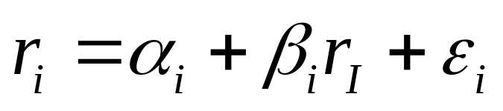
Równanie linii charakterystycznej (CL)
gdzie:
r_{i} – stopa zwrotu z inwestycji i,
r_{I} – stopa zwrotu z indeksu giełdowego,
α – wyraz wolny,
β – współczynnik beta,
ε – składnik losowy.

Slide 4
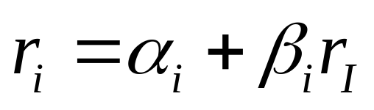
Interpretacja modelu Sharpe’a
Model Sharpe’a to model liniowej zależności stopy zwrotu akcji (portfela) od stopy zwrotu z portfela rynkowego (indeksowego).
ε – składnik losowy modelu – efekt działania wszystkich czynników niezwiązanych z indeksem rynku – w praktyce często pomijany.

Slide 5
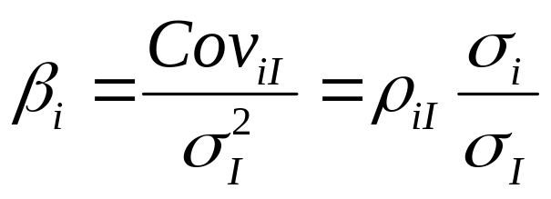
Współczynik β
Współczynnik β to miara wrażliwości stopy zwrotu z akcji na stopę zwrotu z portfela indeksowego.

Slide 6
Interpretacja współczynnika β
β_{i} < 0 – stopa zysku danej akcji zmienia się w przeciwnym kierunku niż stopa zysku indeksu giełdowego
β_{i} = 0 – stopa zysku akcji nie jest zależna od zmian rynkowych
0<β_{i}<1 – stopa zysku akcji słabo zależy od zmian rynkowych
β_{i} = 1 - stopa zwrotu akcji podlega takim samym zmianom co indeks giełdowy
β_{i} > 1 – stopa zwrotu akcji zmienia się szybciej niż stopa zwrotu z indeksu giełdowego, są to akcje agresywne.

Slide 7
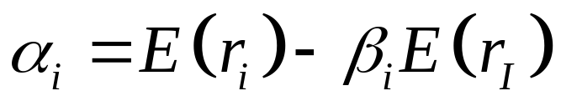
Współczynnik kierunkowy α
Współczynnik α reprezentuje wartość oczekiwaną wpływu czynników niezależnych od indeksu rynkowego na stopę zwrotu z inwestycji:

Slide 8
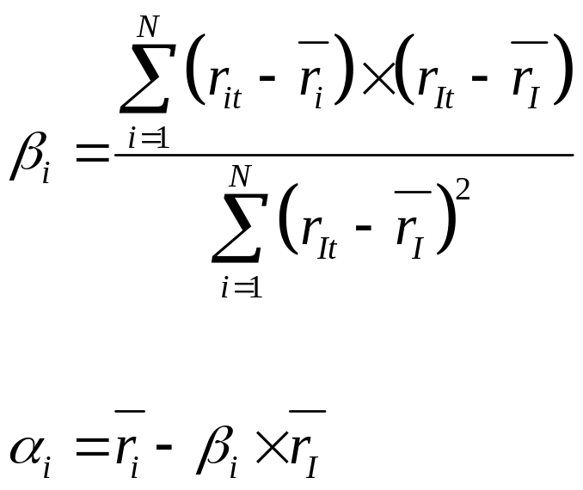
Szacowanie parametrów linii CL
gdzie:
r – średnia arytmetyczna stóp zwrotu

Slide 9
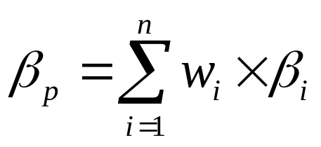
Współczynnik β portfela
β portfela to średnia ważona współczynników β składników portfela gdzie wagami są wartości udziałów poszczególnych składników w portfelu.

Slide 10
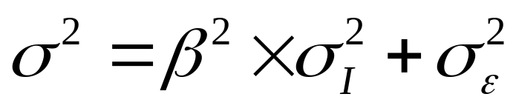

Dekompozycja ryzyka w modelu Sharpe’a
gdzie:
– wariancja składnika losowego
Wariancja stopy zwrotu jest sumą dwóch składników.

Slide 11
Dekompozycja ryzyka 2
Ryzyko całkowite = ryzyko systematyczne + ryzyko specyficzne
Ryzyko systematyczne (rynkowe) – składnik zależny od współczynnika β i wariancji stopy zwrotu wskaźnika rynku
Ryzyko specyficzne – składnik zależny od wariancji składnika losowego

Slide 12
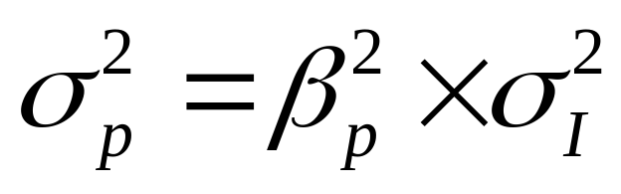
Dywersyfikacja portfela
Dywersyfikacja portfela prowadzi eliminacji ryzyka specyficznego i uśrednienia ryzyka rynkowego.
Portfel dobrze zdywersyfikowany:

Slide 13
Capital Asset Pricing Model (CAPM)
Model CAPM (Capital Assets Pricing Model) to model równowagi rynku kapitałowego. Opisuje on wypadkową działań racjonalnych inwestorów na rynku kapitałowym a w szczególności kształtowanie się stóp zwrotu (i cen) instrumentów finansowych.

Slide 14
Założenia modelu
Każdy inwestor ocenia portfele przez pryzmat oczekiwanej stopy zwrotu i odchylenia standardowego stopy zwrotu w horyzoncie czasowym jednego okresu inwestycyjnego.
Inwestor zawsze wybiera portfel o wyższej oczekiwanej stopie zwrotu (jeśli pozostałe parametry portfeli są jednakowe).
Inwestor wykazuje awersję do ryzyka a więc zawsze wybiera portfel o niższym odchyleniu standardowym (jeśli inne parametry portfeli są jednakowe).
Poszczególne aktywa są nieskończenie podzielne tak, że inwestor może nabyć dowolny ułamek akcji.
Na rynku dana jest jedna stopa procentowa (stopa wolna od ryzyka), po której możliwe jest udzielenie lub zaciągnięcie pożyczki bez ryzyka.
Brak podatków i kosztów transakcyjnych.
Informacja jest swobodnie i bezpłatnie dostępna dla wszystkich inwestorów.
Inwestorzy mają jednorodne oczekiwania w odniesieniu do oczekiwanych stóp zwrotu, odchyleń standardowych i kowariancji stóp zwrotu z aktywów.

Slide 15
Zachowanie inwestorów
Ponieważ każdy inwestor ma z założenia jednakowe oczekiwania odnośnie oczekiwanych stóp zwrotu i odchyleń standardowych liniowe zbiory efektywne portfeli inwestycyjnych utworzone zgodnie z metodyką modelu Markowitza są jednakowe dla każdego inwestora.
Jedynym powodem, dla którego poszczególni inwestorzy będą dokonywali wyboru różnych portfeli optymalnego z jednego, wspólnego zbioru efektywnego są ich zróżnicowane indywidualne preferencje w odniesieniu do ryzyka, obrazowanego przez ich indywidualne krzywe obojętności.
Różnice te będą dotyczyły jedynie wielkości udziału w portfelu aktywów wolnych od ryzyka lub wykorzystania kredytu na zakup papierów wartościowych, podczas gdy proporcje udziału poszczególnych aktywów obciążonych ryzykiem w portfelu każdego inwestora będą jednakowe.

Slide 16
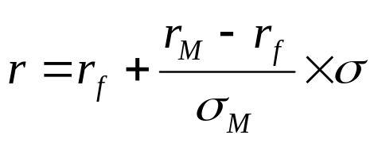
Zachowanie inwestorów
Inwestorzy będą wybierać portfele efektywne leżące na linii CML
Równanie CML nie mówi nic o stopach zwrotu z portfeli nieefektywnych bądź z pojedynczych aktywów.

Slide 17
Przykład
Portfel | Oczekiwana stopa zwrotu (%) | Beta
A | 10 | 1,0
B | 12 | 1,4
C | 11 | 1,2
D | 13 | 1,2
E | 8 | 1,2

Slide 18
E(r)
D
B
C
A
E
β

Slide 19
Z powyższego przykładu wynika, że w stanie równowagi wszystkie portfele muszą leżeć na linii prostej wykreślonej w układzie współrzędnych oczekiwana stopa zwrotu - β

Slide 20
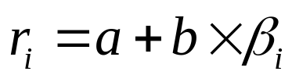
Wyznaczanie prostej
Równanie prostej:
Wyznaczenie prostej wymaga identyfikacji dwóch punktów w układzie współrzędnych:

Slide 21
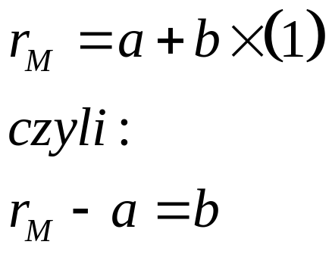
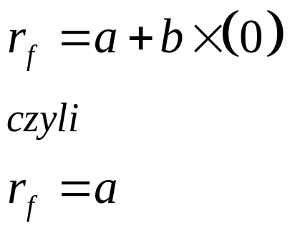
Wyznaczanie prostej
Punkt 1: portfel rynkowy (β = 1)
Punkt 2: portfel wolny od ryzyka (β = 0)

Slide 22
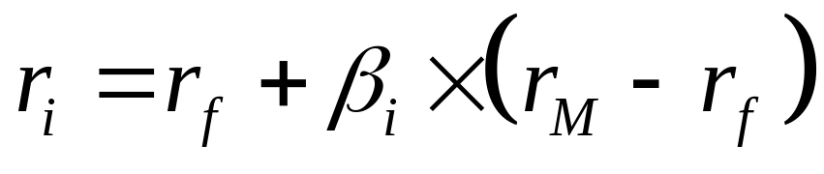
Linia SML (Securities Market Line)
Podstawiając do równania prostej otrzymujemy:
Powyższe równanie określa oczekiwaną stopę zwrotu z dowolnego portfela aktywów (nie tylko efektywnego). Równanie wskazuje liniową zależność pomiędzy oczekiwaną stopą zwrotu a ryzykiem rynkowym.

Slide 23
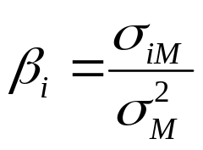
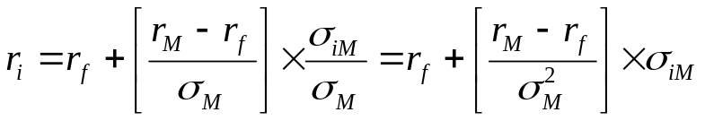
Alternatywny zapis SML
Ponieważ:
Więc możemy zapisać:
Oczekiwana stopa zwrotu z inwestycji jest równa sumie stopy wolnej od ryzyka oraz iloczynu rynkowej ceny ryzyka i ilości ryzyka w portfelu.

Slide 24
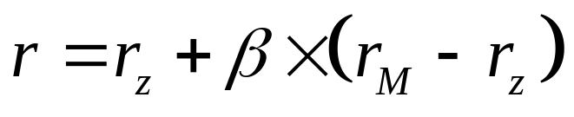
Model Zero-Beta CAPM
Model Fischera Blacka zakłada brak aktywów wolnych od ryzyka lecz istnieje portfel aktywów mający β = 0.

Slide 25
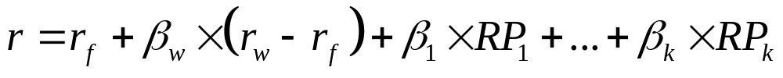
Model ICAPM (International CAPM)
Model ICAPM uwzględnia dwie modyfikacje – uwzględnia globalny portfel akcji oraz premie za ryzyko kursów walutowych:
gdzie:
r_{w} – oczekiwana stopa zwrotu globalnego portfela rynkowego
RP_{j} – premia za ryzyko z tytułu kursu waluty j
β_{j} – współczynnik wrażliwości stopy zwrotu na zmiany kursu waluty j

